Slide 1
R-net
BingAds 组内分享
刘杨 2018/01/26

Slide 2
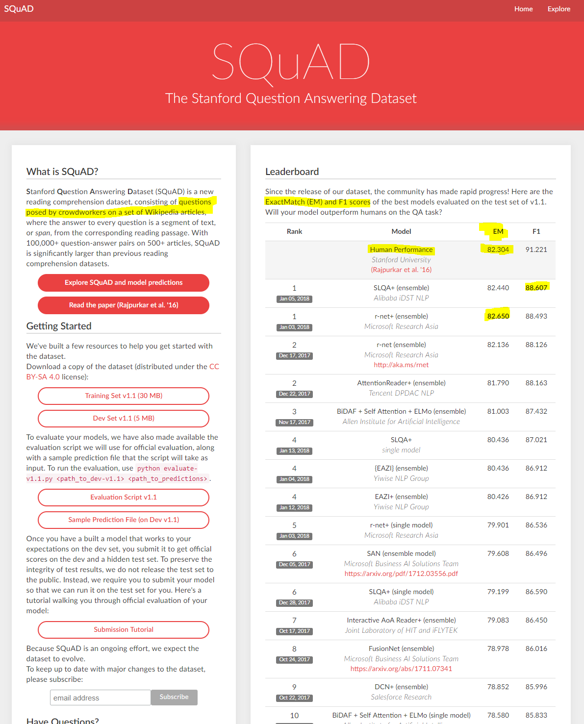
Stanford Question Answering Dataset
source
Notes:
2016 emnlp会议上，Rajpurkar等人[4]提出了SQuAD数据集，这是首个大规模文本段类型的问答数据集。在给定文档D，给定问题Q的情况下，答案A是D中的一个text span。

Slide 3
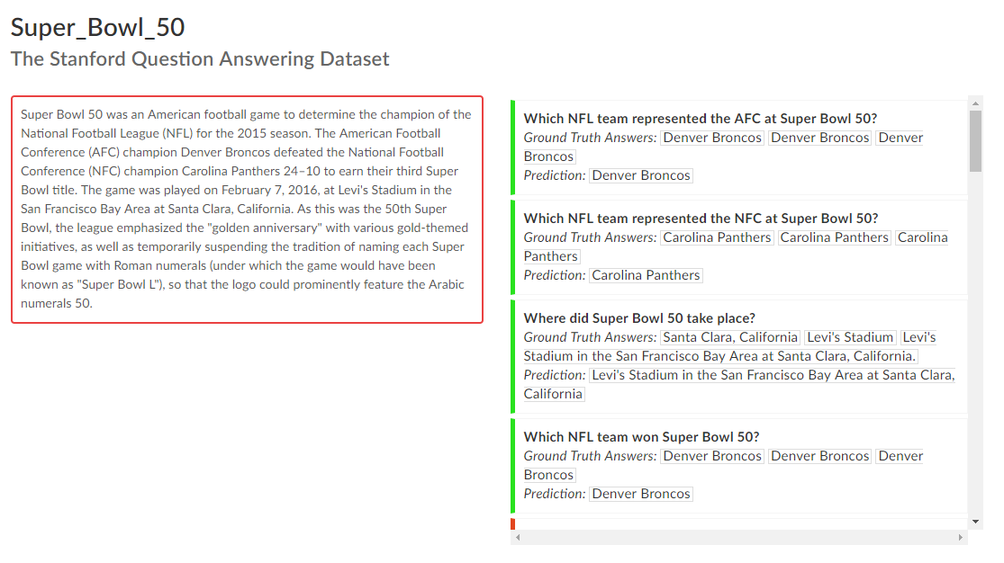
source
Notes:
超级碗50是一个美式足球比赛，以确定2015年赛季国家橄榄球联盟（NFL）的冠军。 美国足球大会冠军丹佛野马队以24-10击败国家足球大会（NFC）冠军卡罗莱纳黑豹队，获得第三个超级杯冠军。 比赛于2016年2月7日在加利福尼亚州圣克拉拉的旧金山湾区利维体育场举行。 由于这是第50届超级碗赛，联赛强调了各种以黄金为主题的“金色周年纪念”，并且暂时中止了用罗马数字命名每个超级碗比赛的传统（在这个比赛中，这个比赛被称为“ 超级碗L“），以便标志可以突出显示阿拉伯数字50。
哪个NFL球队代表超级碗50的AFC？
地面真相的答案：丹佛野马丹佛野马丹佛野马
预测：丹佛野马队
哪个NFL球队在超级碗50代表NFC？
地面真相的答案：卡罗莱纳州黑豹卡罗琳娜豹卡罗琳娜豹
预言：卡罗莱纳黑豹
超级碗50在哪里举行？
基础真相回答：加利福尼亚州圣克拉拉列维体育场位于加利福尼亚州圣克拉拉旧金山湾区的列维体育场。
预测：位于加利福尼亚州圣克拉拉旧金山湾区的列维体育场
哪个NFL球队赢得超级碗50？
地面真相的答案：丹佛野马丹佛野马丹佛野马
预测：丹佛野马队

Slide 4
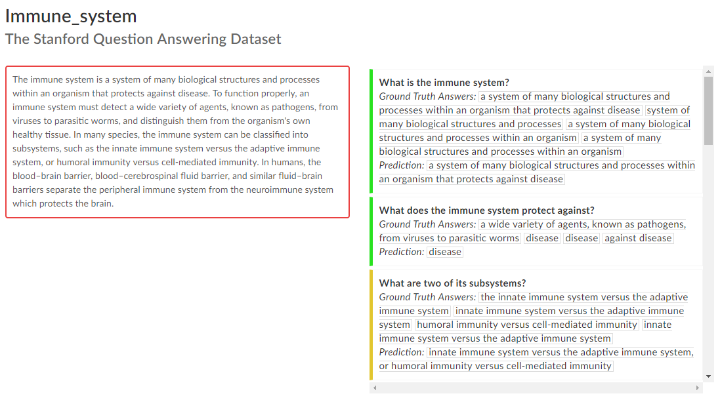
source
Notes:
免疫系统是生物体内许多生物结构和过程的系统，可防止疾病。 为了正常运作，免疫系统必须检测从病毒到寄生虫的多种病原体，称为病原体，并将其与生物体自身的健康组织区分开来。 在许多物种中，免疫系统可以分为子系统，如先天免疫系统与适应性免疫系统，或体液免疫与细胞免疫。 在人类中，血脑屏障，血脑脊液屏障和类似的脑液屏障将外周免疫系统与保护大脑的神经免疫系统分开。
什么是免疫系统？
基础真相的答案：一个生物体内许多生物结构和过程的系统，可以防止许多生物结构和过程的疾病系统，生物体内许多生物结构和过程的生物系统内的许多生物结构和过程的系统
预测：一种有机体内许多生物结构和过程的系统，可以预防疾病
免疫系统可以保护什么？
基础真相的答案：各种各样的被称为病原体的病原体，从病毒到寄生虫病，
预测：疾病
它的两个子系统是什么？
基础真相回答：先天免疫系统与适应性免疫系统相比，免疫系统适应性免疫系统与适应性免疫系统相比，免疫系统相对于适应性免疫系统
预测：先天免疫系统与适应性免疫系统，或体液免疫相对于细胞介导的免疫
什么是保护人脑的子系统？
基础真相回答：神经免疫系统神经免疫系统神经免疫系统神经免疫系统
预测：神经免疫系统
什么是免疫系统？
基础真相答案：许多生物结构和过程的生物系统中的生物结构和过程在有机体内的许多生物结构和过程的生物系统内的许多生物结构和过程的系统
预测：一种有机体内许多生物结构和过程的系统，可以预防疾病
免疫系统可以保护什么？
基础真相回答：病原体，从病毒到寄生虫病，都是疾病
预测：疾病
它的两个子系统是什么？
基础真相回答：先天性免疫系统与适应性免疫系统相比，免疫系统适应性免疫系统与适应性免疫系统相比，
预测：先天免疫系统与适应性免疫系统，或体液免疫相对于细胞介导的免疫
免疫系统保护生物体免受什么？
基础真相回答：diseaseiseasediseasedaseisease
预测：疾病
免疫系统检测到的代理是什么？
地面真相答案：病原体pathogengenspathogenspathogens
预测：病原体
免疫系统的哪一部分保护大脑？
基础真相回答：神经免疫系统神经免疫神经免疫神经免疫系统
预测：神经免疫系统
神经免疫系统和外周免疫系统在人体内分开了什么？
地面真相答案：血脑屏障，血脑脊液屏障，血脑屏障，血脑脊液屏障，以及类似的流体脑屏障，血脑屏障，血脑脊液屏障和类似的流脑屏障，流脑屏障
预测：血脑屏障，血脑脊液屏障和类似的流脑障碍
什么是免疫系统检测到的代理？
地面真相答案：病原体pathogengenspathogenspathogens
预测：病原体
免疫系统的两个主要子系统是什么？
基础真相回答：先天性免疫系统与适应性免疫系统相比，免疫系统适应性免疫系统与适应性免疫系统相对于适应性免疫系统
预测：先天免疫系统与适应性免疫系统，或体液免疫相对于细胞介导的免疫
两种不同类型的豁免是什么？
基础真相回答：体液免疫与细胞介导的免疫相关的肿瘤免疫与细胞介导的免疫相关的肿瘤免疫与细胞介导的免疫相关的肿瘤免疫相对于细胞介导的免疫
预测：体液免疫与细胞介导的免疫性
什么是脑筋膜的免疫系统？
基础真相回答：神经免疫系统神经免疫神经免疫系统神经免疫系统
预测：病原体

Slide 5
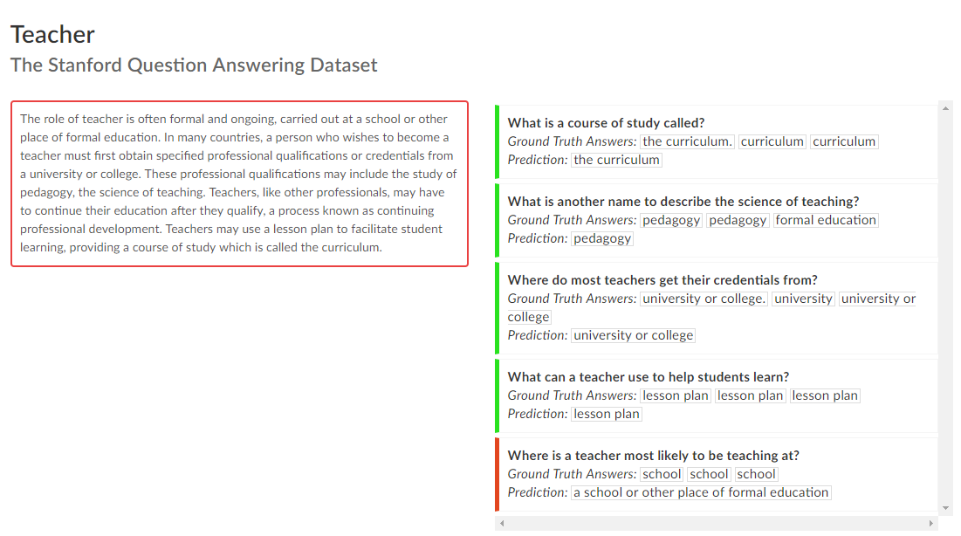
Notes:
教师的角色往往是正式的，正在进行，在学校或其他正规教育地点进行。 在许多国家，想要成为教师的人必须首先从大学或学院获得指定的专业资格或证书。 这些专业资格可能包括教育学的研究，教学科学。 教师和其他专业人士一样，在获得资格后可能需要继续学习，这个过程称为持续专业发展。 教师可以使用课程计划来促进学生的学习，提供一个称为课程的课程。
什么是学习课程？
基础真相答案：课程。课程资料
预测：课程
描述教学科学的另一个名字是什么？
基础真相的答案：教育类型的形式教育
预测：教育学
大多数教师从哪里获得学历证书？
基本真理答案：大学或学院。大学或学院
预测：大学或学院
老师可以用什么来帮助学生学习？
基础真相的答案：课程planlesson planlesson计划
预测：课程计划
老师最可能在哪里教书？
基础真相回答：schoolschoolschool
预测：一所学校或其他正规教育场所

Slide 6
算法
目前主流的阅读理解模型使用深度学习来做。
简单来说就是一个匹配问题。问题的求解思路基本是：
获取文档中词的表示
获取问题的表示
计算文档中词和问题的匹配得分，选出最优

Slide 7
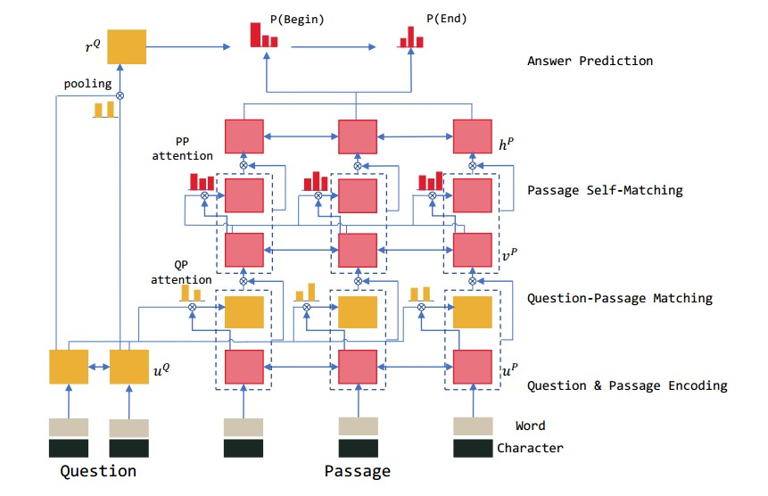

Slide 8
应用
阅读理解本身是一个非常重要的技术，有很多潜在可以应用的点，比如问答系统、对话系统等等。
但目前的阅读理解技术离实际应用还有一段距离。主要问题是，目前的阅读理解评估形式仍然离真实场景较远。

Slide 9
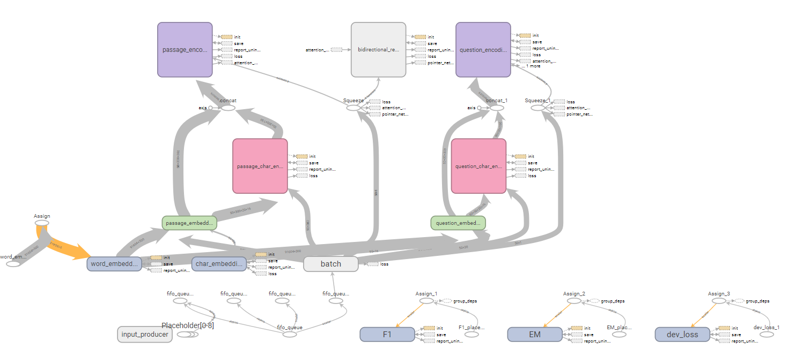

Slide 10
Reference
Chen, Danqi, et al. "Reading Wikipedia to Answer Open-Domain Questions." arXiv preprint arXiv:1704.00051 (2017).
Pretrained GloVe embeddings https://nlp.stanford.edu/projects/glove/
https://github.com/minsangkim142/R-net

